Slide 1
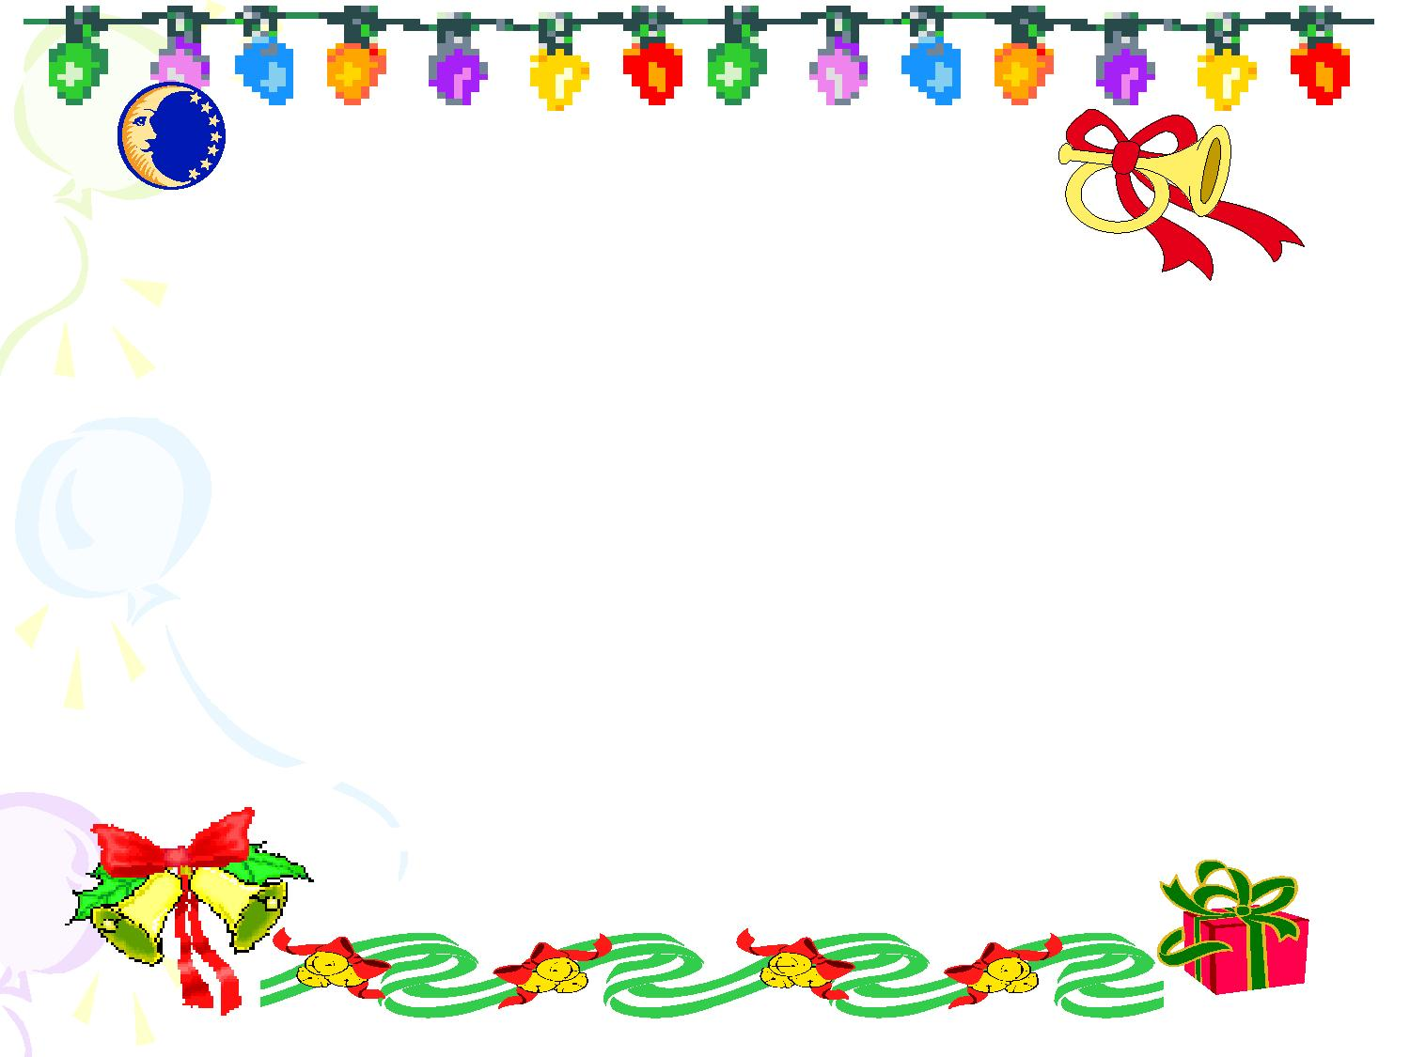


PHÒNG GIÁO DỤC VÀ ĐÀO TẠO QUẬN LONG BIÊN
TRƯỜNG MẦM NON PHÚC ĐỒNG
LÀM QUEN VĂN HỌC
Đề tài : Bài thơ “ Đèn giao thông”
Lứa tuổi: Mẫu giáo bé 3 – 4 tuổi
Năm học: 2019 - 2020

Slide 2



Hát bài hát:
“Em qua ngã tư đường phố”

Slide 3
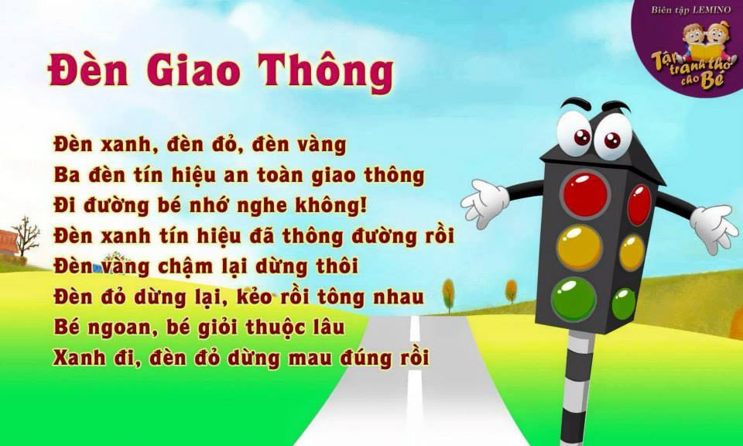


Slide 4
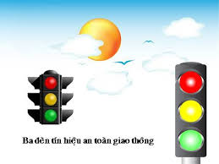
Bài thơ: “ Đèn giao thông”
Đèn xanh, đèn đỏ, đèn vàng
Ba đèn tín hiệu an toàn giao thông

Slide 5
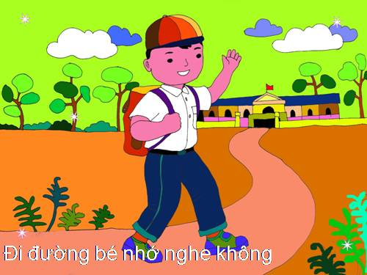

Slide 6
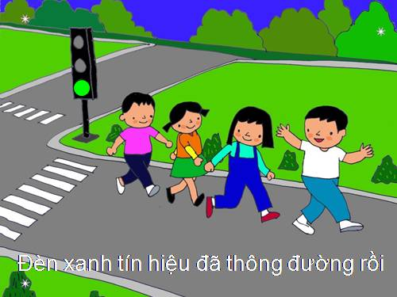

Slide 7
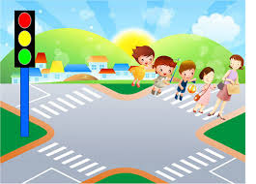
Đèn vàng chậm lại dừng thôi

Slide 8
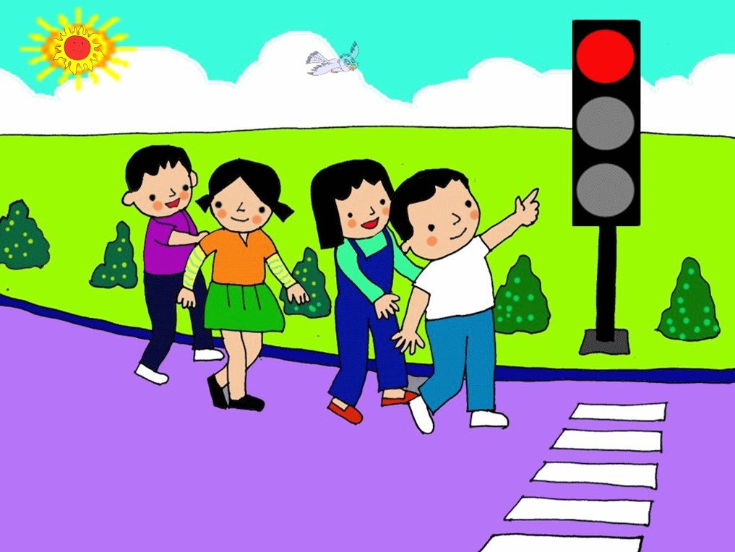
Đèn đỏ dừng lại, kẻo rồi tông nhau

Slide 9
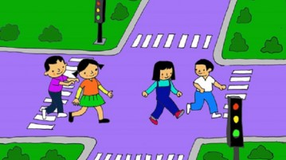
Bé ngoan, bé giỏi thuộc lâu
Xanh đi, đèn đỏ dừng mau đúng rồi

Slide 10
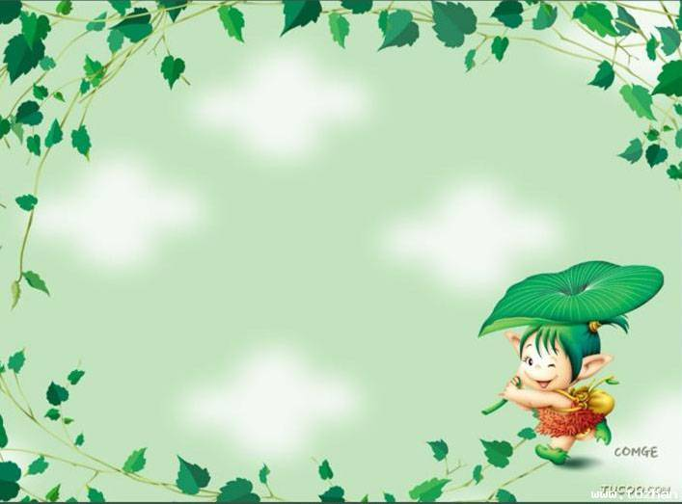














Cùng bé đọc thơ

Slide 11

Trò chơi:
Ai thông minh hơn

Slide 12

1
2
3
4
5
6

Slide 13
Bài thơ cô vừa đọc có tên là gì?
Do ai sáng tác?
Hết giờ
2
3
4
5
1
Bài thơ: “ Đèn giao thông”
Tác giả: Mỹ Trang

Slide 14
Đèn giao thông có màu gì?
Hết giờ
2
3
4
5
1
Đèn xanh, đèn đỏ, đèn vàng

Slide 15
Đèn xanh báo hiệu điều gì?
Hết giờ
2
3
4
5
1

Slide 16
Đèn vàng báo hiệu điều gì?
Hết giờ
2
3
4
5
1
Đèn vàng chậm lại dừng thôi

Slide 17
Khi đèn đỏ bật lên các phương tiện giao thông phải làm gì?
Hết giờ
2
3
4
5
1
Đèn đỏ dừng lại, kẻo rồi tông nhau

Slide 18
Bé ngoan bé nhớ điều gì?
Hết giờ
2
3
4
5
1
Bé ngoan, bé giỏi thuộc lâu
Xanh đi, đèn đỏ dừng mau đúng rồi

Slide 19
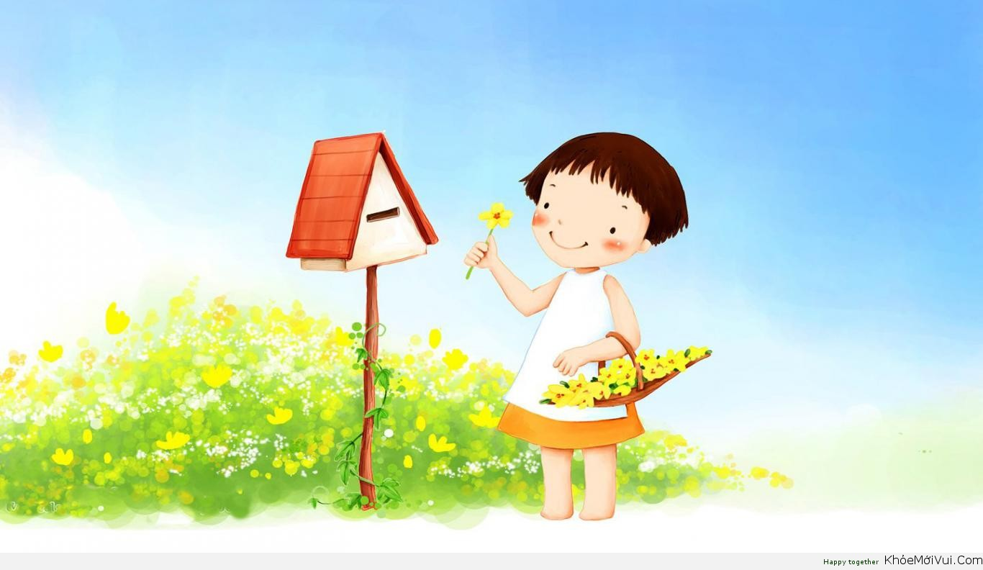
Hát bài hát:
An toàn giao thông

Slide 20

Chào tạm biệt

